Slide 1
BÀI 1. BẤT PHƯƠNG TRÌNH BẬC NHẤT HAI ẨN

Slide 2
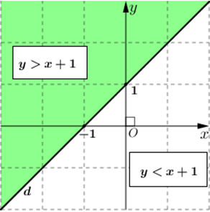
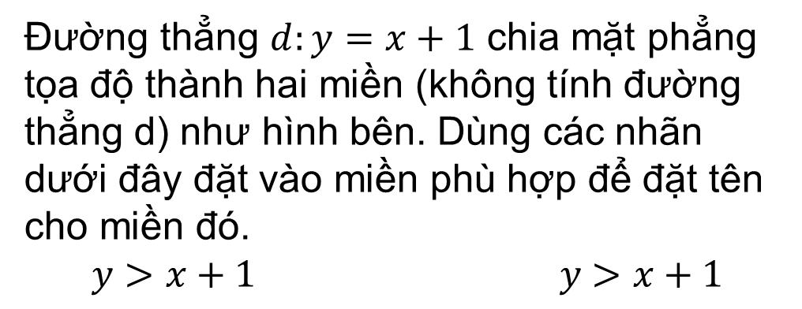
BÀI 1. BẤT PHƯƠNG TRÌNH BẬC NHẤT HAI ẨN
HOẠT ĐỘNG 1: HOẠT ĐỘNG KHỞI ĐỘNG
Đường thẳng $d:y=x+1$ chia mặt phẳng tọa độ thành hai miền (không tính đường thẳng d) như hình bên. Dùng các nhãn dưới đây đặt vào miền phù hợp để đặt tên cho miền đó.
$$y>x+1 y>x+1$$

Slide 3
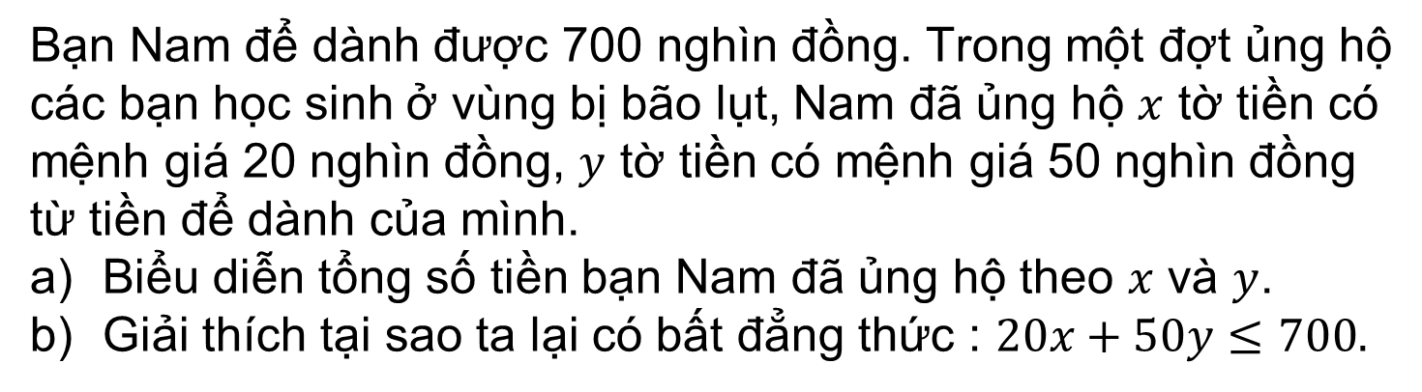
BÀI 1. BẤT PHƯƠNG TRÌNH BẬC NHẤT HAI ẨN
HOẠT ĐỘNG 2: HOẠT ĐỘNG KHÁM PHÁ 1
Bạn Nam để dành được 700 nghìn đồng. Trong một đợt ủng hộ các bạn học sinh ở vùng bị bão lụt, Nam đã ủng hộ $x$ tờ tiền có mệnh giá 20 nghìn đồng, $y$ tờ tiền có mệnh giá 50 nghìn đồng từ tiền để dành của mình.
Biểu diễn tổng số tiền bạn Nam đã ủng hộ theo $x$ và $y$.
Giải thích tại sao ta lại có bất đẳng thức : $20x+50y≤700.$

Slide 4
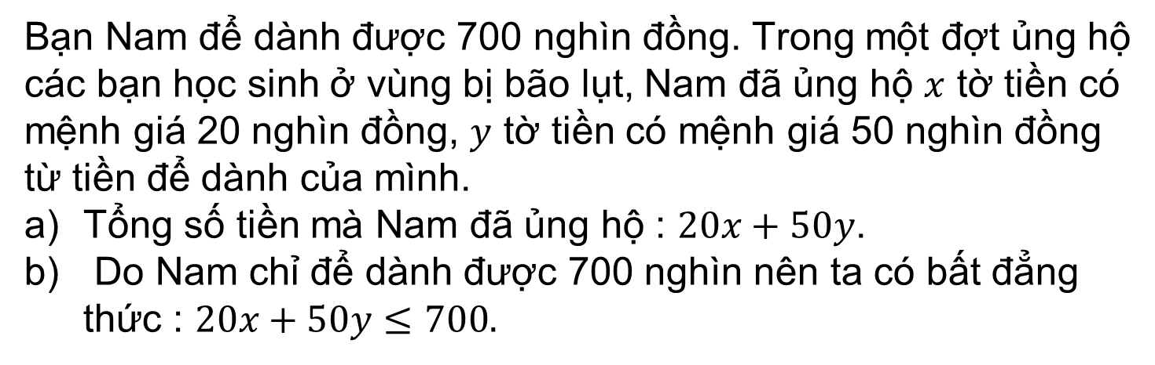
BÀI 1. BẤT PHƯƠNG TRÌNH BẬC NHẤT HAI ẨN
HOẠT ĐỘNG 2: HOẠT ĐỘNG KHÁM PHÁ 1
Bạn Nam để dành được 700 nghìn đồng. Trong một đợt ủng hộ các bạn học sinh ở vùng bị bão lụt, Nam đã ủng hộ $x$ tờ tiền có mệnh giá 20 nghìn đồng, $y$ tờ tiền có mệnh giá 50 nghìn đồng từ tiền để dành của mình.
Tổng số tiền mà Nam đã ủng hộ : $20x+50y$.
Do Nam chỉ để dành được 700 nghìn nên ta có bất đẳng thức : $20x+50y≤700.$

Slide 5
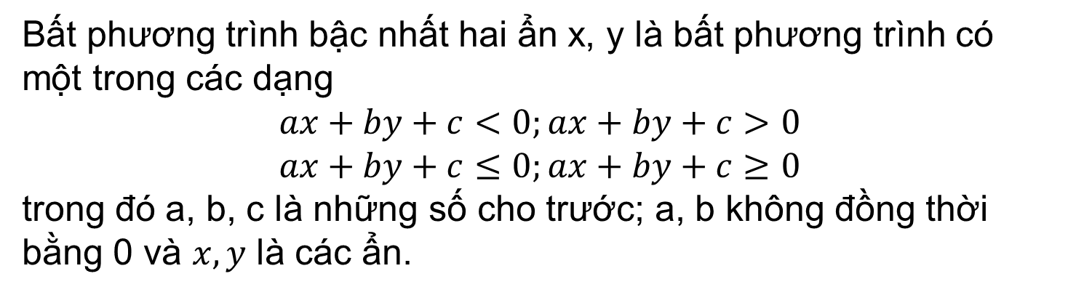
BÀI 1. BẤT PHƯƠNG TRÌNH BẬC NHẤT HAI ẨN
1. Khái niệm bất phương trình bậc nhất hai ẩn :
Bất phương trình bậc nhất hai ẩn x, y là bất phương trình có một trong các dạng
$$ax+by+c<0;ax+by+c>0$$
$$ax+by+c≤0;ax+by+c≥0$$
trong đó a, b, c là những số cho trước; a, b không đồng thời bằng 0 và $x, y$ là các ẩn.

Slide 6
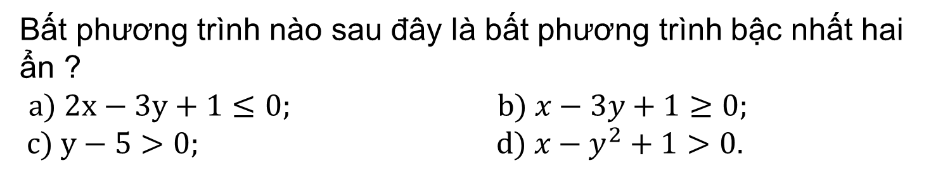
BÀI 1. BẤT PHƯƠNG TRÌNH BẬC NHẤT HAI ẨN
HOẠT ĐỘNG 2: HOẠT ĐỘNG THỰC HÀNH 1
Bất phương trình nào sau đây là bất phương trình bậc nhất hai ẩn ?
$a) 2x−3y+1≤0; b) x−3y+1≥0;$
$$c) y−5>0; d) x−y^{2}+1>0.$$
Trả lời : Câu a), b) và c)

Slide 7
BÀI 1. BẤT PHƯƠNG TRÌNH BẬC NHẤT HAI ẨN
HOẠT ĐỘNG 2: HOẠT ĐỘNG KHÁM PHÁ 2
Trường hợp nào sau đây thỏa mãn tình huống được nêu trong HĐKP 1 ?
Trường hợp 1: Nam ủng hộ 2 tờ tiền có mệnh giá 20 nghìn đồng và 3 tờ tiền có mệnh giá 50 nghìn đồng.
Trường hợp 2: Nam ủng hộ 15 tờ tiền có mệnh giá 20 nghìn đồng và 10 tờ tiền có mệnh giá 50 nghìn đồng.

Slide 8
BÀI 1. BẤT PHƯƠNG TRÌNH BẬC NHẤT HAI ẨN
HOẠT ĐỘNG 2: HOẠT ĐỘNG KHÁM PHÁ 2
Trường hợp 1: Nam ủng hộ 2 tờ tiền có mệnh giá 20 nghìn đồng và 3 tờ tiền có mệnh giá 50 nghìn đồng.
Tổng số tiền Nam đã ủng hộ là : 2.20+3.50=190 nghìn
Suy ra trường hợp 1 thỏa mãn tình huống được nêu.
Trường hợp 2: Nam ủng hộ 15 tờ tiền có mệnh giá 20 nghìn đồng và 10 tờ tiền có mệnh giá 50 nghìn đồng.
Tổng số tiền Nam ủng hộ là : 15.20+10.50=800 nghìn
Suy ra trường hợp 2 không thỏa mãn tình huống được nêu.

Slide 9
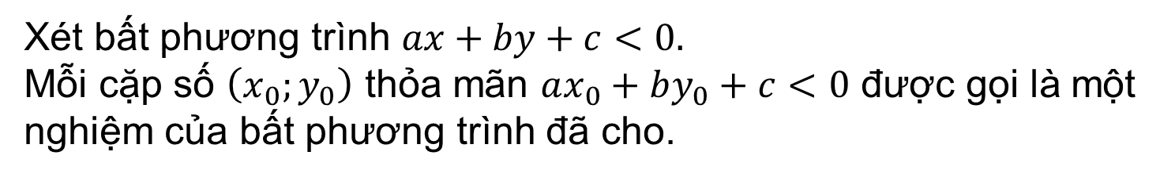
BÀI 1. BẤT PHƯƠNG TRÌNH BẬC NHẤT HAI ẨN
2. Nghiệm của bất phương trình bậc nhất hai ẩn:
Xét bất phương trình $ax+by+c<0.$
Mỗi cặp số $\left(x_{0};y_{0}\right)$ thỏa mãn $ax_{0}+by_{0}+c<0$ được gọi là một nghiệm của bất phương trình đã cho.

Slide 10
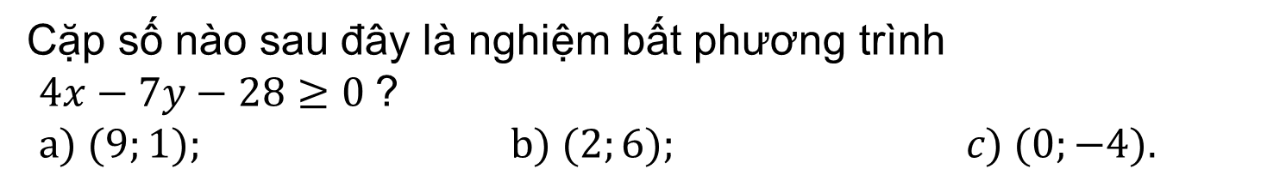
BÀI 1. BẤT PHƯƠNG TRÌNH BẬC NHẤT HAI ẨN
HOẠT ĐỘNG 2: HOẠT ĐỘNG THỰC HÀNH 2
Cặp số nào sau đây là nghiệm bất phương trình
$4x−7y−28≥0$?
$a) (9;1); b) (2;6); c) (0;−4).$

Slide 11
BÀI 1. BẤT PHƯƠNG TRÌNH BẬC NHẤT HAI ẨN
HOẠT ĐỘNG 2: HOẠT ĐỘNG VẬN DỤNG 1
(SGK-30)

Slide 12
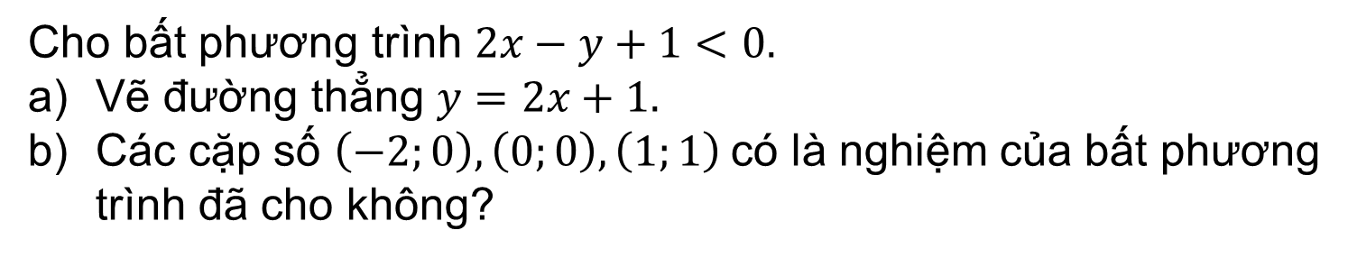
BÀI 1. BẤT PHƯƠNG TRÌNH BẬC NHẤT HAI ẨN
HOẠT ĐỘNG 2: HOẠT ĐỘNG KHÁM PHÁ 3
Cho bất phương trình $2x−y+1<0.$
Vẽ đường thẳng $y=2x+1.$
Các cặp số $\left(−2;0\right), \left(0;0\right), \left(1;1\right)$có là nghiệm của bất phương trình đã cho không?

Slide 13
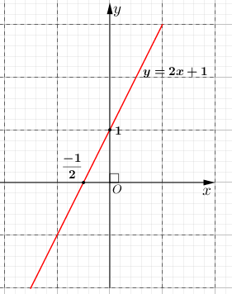
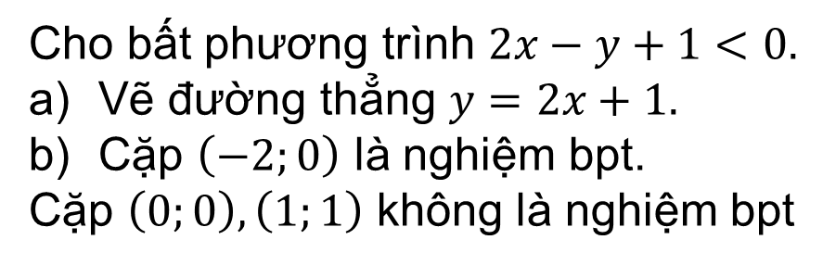
BÀI 1. BẤT PHƯƠNG TRÌNH BẬC NHẤT HAI ẨN
HOẠT ĐỘNG 2: HOẠT ĐỘNG KHÁM PHÁ 3
Cho bất phương trình $2x−y+1<0.$
Vẽ đường thẳng $y=2x+1.$
Cặp $\left(−2;0\right)$ là nghiệm bpt.
Cặp $\left(0;0\right), \left(1;1\right)$ không là nghiệm bpt

Slide 14
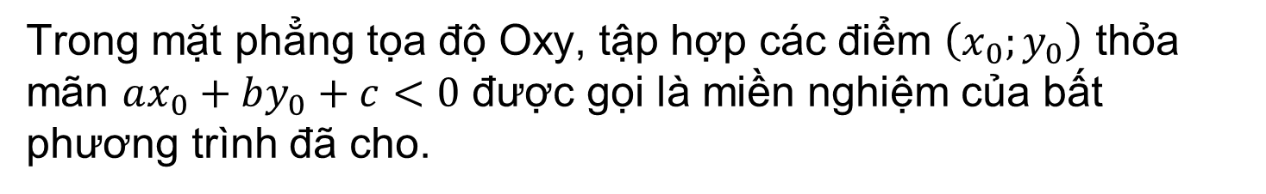
BÀI 1. BẤT PHƯƠNG TRÌNH BẬC NHẤT HAI ẨN
3. Biểu diễn miền nghiệm của bất phương trình bậc nhất hai ẩn :
Trong mặt phẳng tọa độ Oxy, tập hợp các điểm $\left(x_{0};y_{0}\right)$ thỏa mãn $ax_{0}+by_{0}+c<0$ được gọi là miền nghiệm của bất phương trình đã cho.

Slide 15
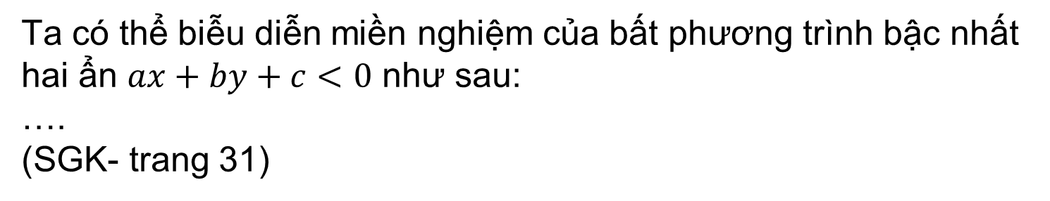
BÀI 1. BẤT PHƯƠNG TRÌNH BẬC NHẤT HAI ẨN
3. Biểu diễn miền nghiệm của bất phương trình bậc nhất hai ẩn :
Ta có thể biễu diễn miền nghiệm của bất phương trình bậc nhất hai ẩn $ax+by+c<0$ như sau:
….
(SGK- trang 31)

Slide 16
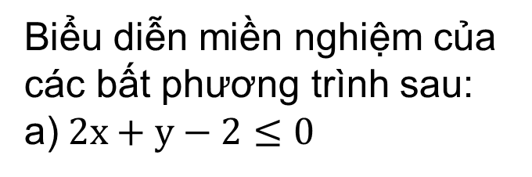
BÀI 1. BẤT PHƯƠNG TRÌNH BẬC NHẤT HAI ẨN
y
HOẠT ĐỘNG 2:
HOẠT ĐỘNG THỰC HÀNH 3
2x+y-2=0
2
Biểu diễn miền nghiệm của các bất phương trình sau:
a)$2x+y−2≤0$
x
O
1

Slide 17
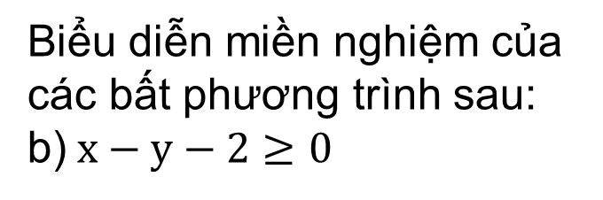
BÀI 1. BẤT PHƯƠNG TRÌNH BẬC NHẤT HAI ẨN
y
HOẠT ĐỘNG 2:
HOẠT ĐỘNG THỰC HÀNH 3
2
x
Biểu diễn miền nghiệm của các bất phương trình sau:
b)$x−y−2≥0$
O
x-y-2=0
-2

